Slide 1
ФГБОУ ВО КГЭУ
кафедра : “Иностранный язык” .
Презентация по дисциплине : “Немецкий язык”.
Биография Николая Ивановича Лобачевского.
Выполнила: Васильченко Ирина ,гр. ЭЭ-9-19
Проверила:Максимова А.Б.
Казань 2020.

Slide 2
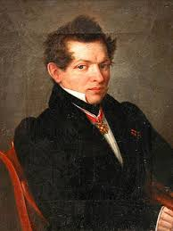
Nikolai Ivanovich Lobachevsky
(1792-1856) - der große russische
Mathematiker, einer der Schöpfer der
nichteuklidischen Geometrie. Er war
auch ein nationaler Pädagoge und eine
herausragende Persönlichkeit in der
Universitätsausbildung.

Slide 3
Kinder und Jugendliche
Nikolai Ivanovich Lobachevsky wurde am 20. November
(1. Dezember) 1792 in Nischni Nowgorod in der Familie des
Beamten der geodätischen Abteilung, I. M. Lobachevsky,
geboren.
1802 trat er in das Kasaner Gymnasium ein und machte 1806
seinen Abschluss. Er zeigte besonders gute Kenntnisse auf
dem Gebiet der Mathematik sowie Französisch, Deutsch und
Latein.
In diesen Jahren unterrichtete G. I. Kartashevsky am Gymnasium. Es war
ihm zu verdanken, dass Nikolai Interesse an Mathematik weckte.
Im Februar 1807 wurde der junge Lobatschewski Schüler der kaiserlichen
Kasaner Schule.

Slide 4
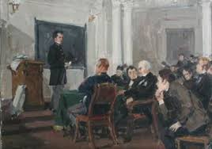
Der Beginn der wissenschaftlichen Tätigkeit
Lobachevsky schloss 1811 sein Studium an
der Universität ab. Nachdem er einen Master
in Physik erhalten hatte, blieb er an der
Universität. Im Sommer 1811 beobachtete er
zusammen mit I. M. Simonov einen Kometen.
Im Oktober desselben Jahres begann er, die
Arbeit von Gauß und Laplace zu studieren. Dies
trug zum Beginn unabhängiger Suchvorgänge
bei.
Ende 1811 präsentierte Lobachevsky Nikolai
Ivanovich seine Arbeit „Theorie der elliptischen Bewegung von Himmelskörpern“.

Slide 5
Wichtige wissenschaftliche Entdeckungen
Lobachevsky betrachtete das euklidische Axiom der Parallelität als willkürliche Einschränkung. Seiner Meinung nach war diese Anforderung zu streng. Es hat die Möglichkeiten einer Theorie, die räumliche Eigenschaften beschreibt, erheblich eingeschränkt.
Nikolai Ivanovich änderte das bestehende Axiom in ein anderes. Es klingt so: "Durch einen Punkt, der nicht auf einer geraden Linie liegt, kann es viele gerade Linien parallel zur ersten geben."
1826 gaben die Wissenschaftler eine mündliche Erklärung über ihre Entdeckung ab. Danach veröffentlichte er mehrere Arbeiten zu diesem Thema.
Die Zeitgenossen Lobachevsky reagierten kühl auf seine Ideen. 1832 präsentierte er seine Arbeit über die Prinzipien der Geometrie. Diese Arbeit wurde von M. V. Ostrogradsky negativ bewertet.
Um im Ausland Verständnis zu finden, veröffentlichte Lobachevsky 1837 seinen Artikel „Imaginary Geometry“ in der deutschen Zeitschrift „Crelle“. Die Ideen des russischen Wissenschaftlers wurden vom „König der Mathematiker“, K. F. Gauss, gefördert. Er interessierte sich für seine Werke und begann sogar, die russische Sprache zu studieren, um sich mit ihnen im Original vertraut zu machen.
Lobachevsky machte andere Entdeckungen. Unabhängig von J. Dundelen entwickelte er eine Methode zur ungefähren Lösung von Gleichungen. In der mathematischen Analyse erhielt er mehrere Sätze über trigonometrische Reihen. Lobachevsky gab auch das Konzept eines Zeichens der Konvergenz von Reihen und der kontinuierlichen Funktion.

Slide 6
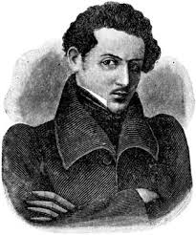
Tod
Nikolai Lobachevsky
verstarb am 12. Februar 1856. Der herausragende russische
Mathematiker wurde auf dem
Friedhof von Kasan Arsk
beigesetzt.

Slide 7
Vielen Dank für die Aufmerksamkeit !!

